Slide 1
SÜT SIĞIRCILIĞINDA BARINAKLAR ve EKİPMANLAR

Slide 2
Barınakların Önemi
Süt sığırcılığında en iyi performansın elde edilmesinde hayvanların iyi şartlarda barındırılması önemli bir role sahiptir.
Süt sığırı ahır ve ekipmanlarının temel amacı; sığırlara barınma, yem alma, sağılma ve etkili üreme ortamı sağlayacak sistemi oluşturmasıdır.
Barınaklar öyle planlanmalı ki inekler uygun bir şekilde yem ve su alabilmeli, izlenmeleri kolay olmalıdır.

Slide 3
Genel Özellikleri
Uygun bir çevre
Sağlık koruma
Fiziksel travma, yaralanma
Gübre temizliği
Sağım
Çeşitli yaş ve verim grupları
İş gücü ihtiyacı
Maliyet
Büyütülebilme

Slide 4
Ahır Planlanmasında Dikkate Alınması
Gereken İlkeler:
Sürü büyüklüğü
Mera büyüklüğü, yem miktarı
Yaş gruplarının ne kadar tutulacağı
İşçi miktarı
Sermaye
Bağlı, serbest vb.

Slide 5
Süt sığırı işletmelerinin kuruluşu
1. Yer seçimi
Ulaşım
Alt yapı
c. Materyal ve girdi temini
2. Finans temini
a. Özkaynak
b. Kredi
3. Planlama ve projelendirme
A. Sabit yatırımlar
1. Alt yapı
2. İnşaatlar
3. Makine ve teçhizat
4. Canlı hayvan stoku
B. İşletme dönemi giderleri

Slide 6
Süt Sığır Sürüsünde Sürü Kompozisyonu
Yaş Grupları | Oran(%) | Sayı(baş)
Sağmal + Kuruda | 42.5 | 100
19-24 aylık düve | 7.0 | 17
13-18 aylık düve | 7.7 | 18
13-18 aylık tosun | 7.7 | 18
7-12 aylık dana | 16.2 | 38
3-6 aylık buzağı | 9.0 | 21
0-2 aylık buzağı | 10.0 | 23
Toplam | 100.0 | 235

Slide 7
İnek sayısına bağlı olarak bir işletmede bulunabilecek
farklı yaş gruplarında ki hayvan sayıları
Yaş Grupları | İnek Sayısı
 | 100 | 50 | 10
19-24 aylık düve | 17 | 8 | 2
13-18 aylık düve | 18 | 9 | 2
7-12 aylık dişi dana | 19 | 10 | 2
4-6 aylık buzağı | 22 | 12 | 2
0-3 aylık buzağı | 24 | 12 | 2
13-18 aylık tosun | 18 | 9 | 2
7-12 aylık erkek dana | 19 | 9 | 2
Toplam | 237 | 118 | 24

Slide 8
Barınaklar ve hayvan sağlığı
Süt sığırcılığında çok görülen bazı hastalıklarla barınak arasında ilişkiler vardır.
Pneumonia
Hayvan yoğunluğunun fazla olması, yüksek nem, toz
Topallık
Barınak zeminiyle, gübre idaresiyle ilgili sorunlar,
Çevresel nedenli mastitis
Barınak zemini, kontamine altlık

Slide 9
Multifaktoriyel hastalıklarla ilişkili olan çevre faktörleri
Barınak ve iç düzenleme Barınağın tipi Zemin Altlık Bağlanma durumu Gübre Havalandırma Yem ve su sağlama | İdare Hayvan yoğunluğu Bakım İdare sistemleri Sağım sistemi Tedavi Aşılama Profilaktik hijyen
Barınak içi ve dışı iklimsel ve diğer faktörler a. Fiziksel Sıcaklık Nem Hava akım hızı Havalandırma oranı Aydınlatma Gürültü b. Kimyasal c. Biyolojik Toz Patojen mikroorganizmalar Gazlar | Yem ve su Miktar Kalite Kontaminantlar (toksinler, mikotoksinler)

Slide 10
Sığırlarda çevresel ihtiyaçlar
1. Sıcaklık
Sığırlar için sıcaklık değerleri (ºC)
Kritik Sıcaklıklar
En Düşük En Yüksek
Buzağı (doğum-50 kg arası) | -5 | 35
Buzağı (50-200 kg arası) | - 5 | 30
İnek (Kuru dönem ve gebe) | - 14 | 25
İnek (laktasyonun pik döneminde) | - 25 | 25
Optimum
15-25
10-25
0-20
0-20

Slide 11
2. Nem: Optimali % 60-80 dir.
3. Havalandırma: Kapalı bir ahırdaki sağmal bir inek için saatte 50 m³ civarında havalandırma sağlanmalıdır.
4. Aydınlatma: Ahır taban alanının % 5-10 u kadar pencere alanı gerekir..

Slide 12
Ahır Tipleri
Kapalı Ahırlar
Kapalı – bağlı duraklı ahırlar
Kapalı – serbest duraklı ahırlar
2. Yarı açık ahırlar
3. Sundurmalı ahırlar

Slide 13
Laktasyondaki İneklerin Davranışı
Bir inek günde ortalama;
Çayırda 11 saat,
Serbest veya duraklı sistemde 11-11.5 saat,
Bağlı duraklı sistemde ise 12 saat yatar.
Kapalı barınaktaki inekler 15 saatlik gündüz vaktinin;
%45’ini yatarak,
%26’sını yem alarak,
%22’sinin geviş getirerek,
%1’inin su içerek,
%2’sini sosyal davranışlarda geçirir.
Gözlemler bir ineğin günün %50’lik kısmını yatarak geçirdiğini göstermektedir.
Bu da durakların rahat olup olmadığının önemini ortaya koymaktadır.

Slide 14
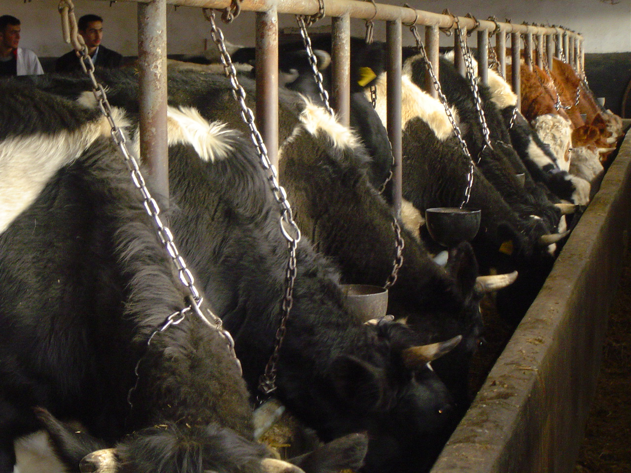
Kapalı – bağlı duraklı ahır

Slide 15
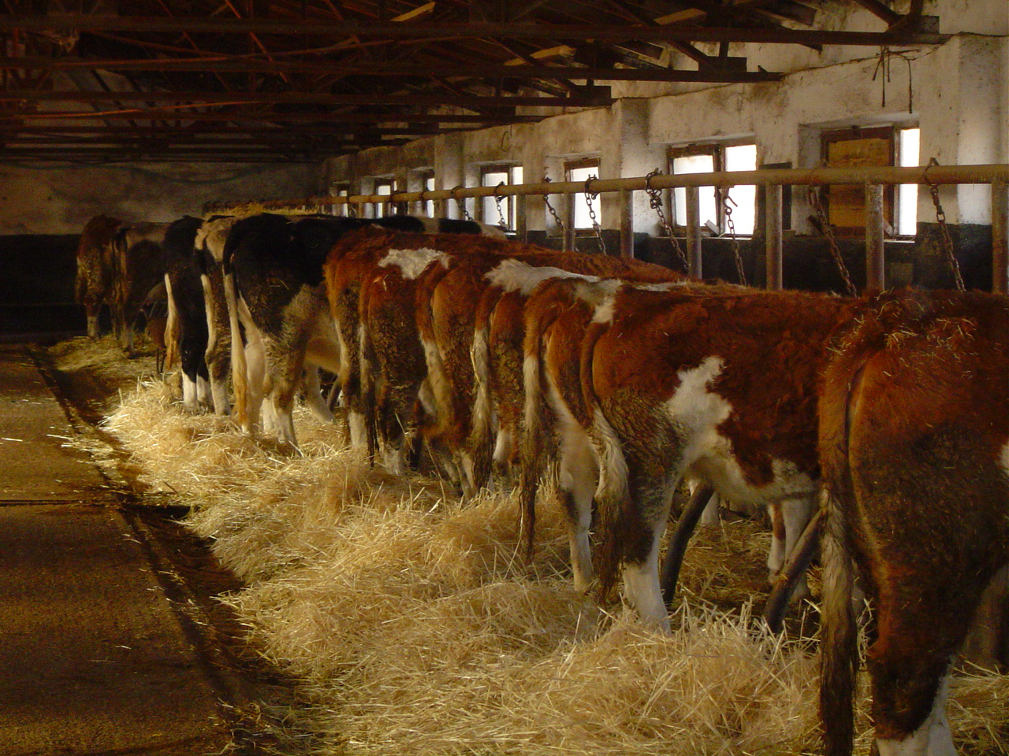
Kapalı – bağlı duraklı ahır

Slide 16
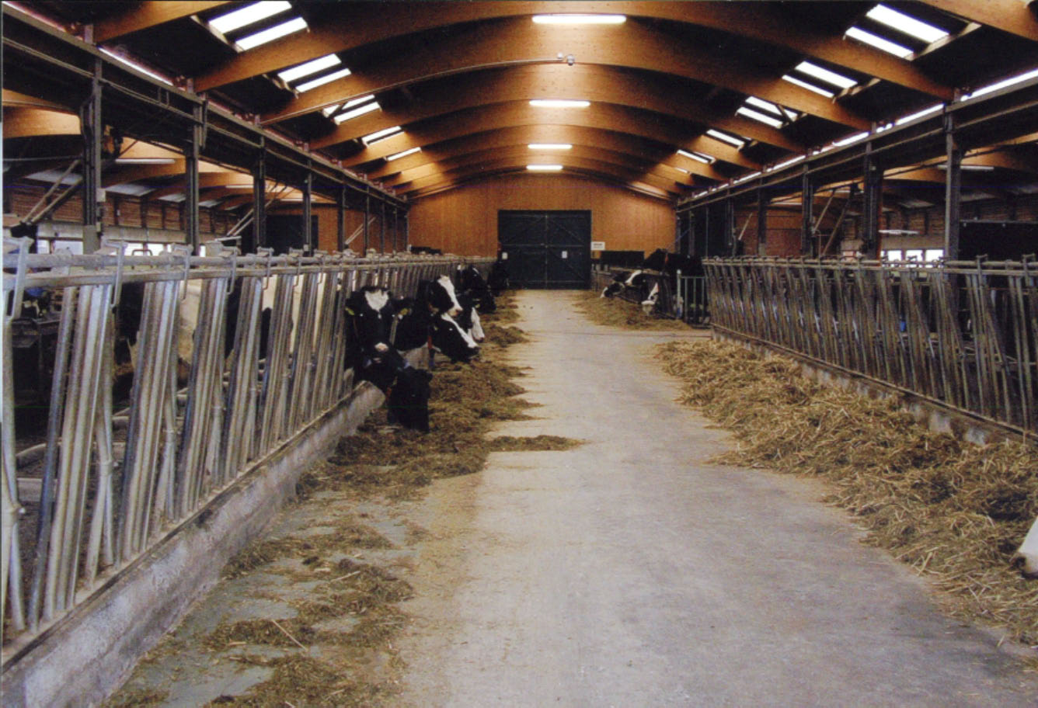

Slide 17
Bağlı duraklı ahır tabanının üstten görünüşü

Slide 19
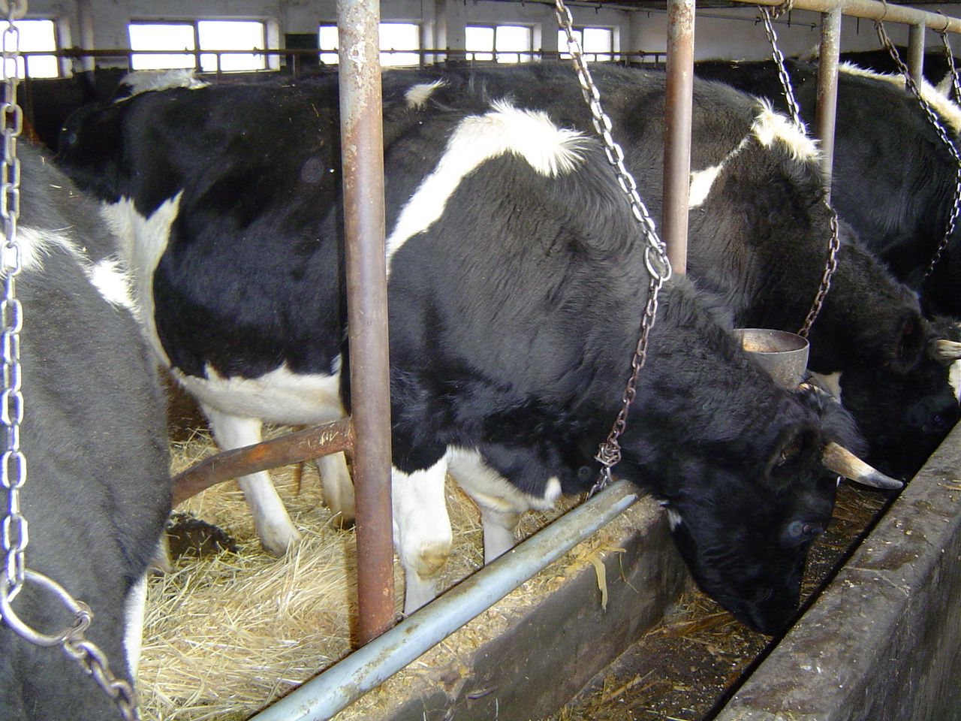
Kapalı – bağlı duraklı ahır

Slide 20
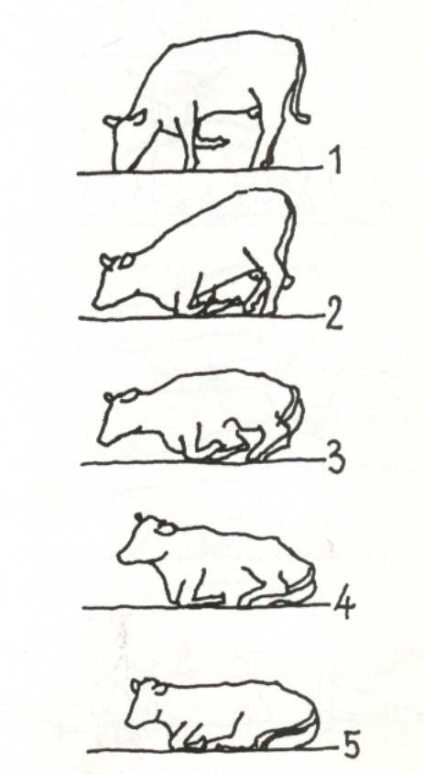
Yatışta İzlenen Hareketler Serisi

Slide 21
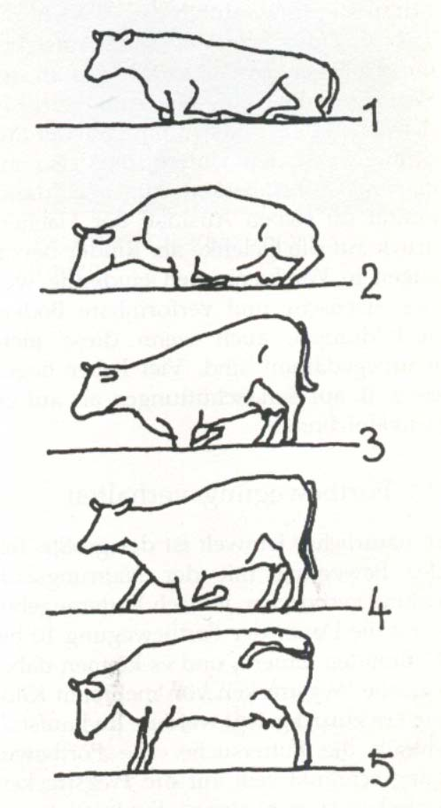
Ayağa Kalkışta İzlenen
Hareketler Serisi

Slide 22
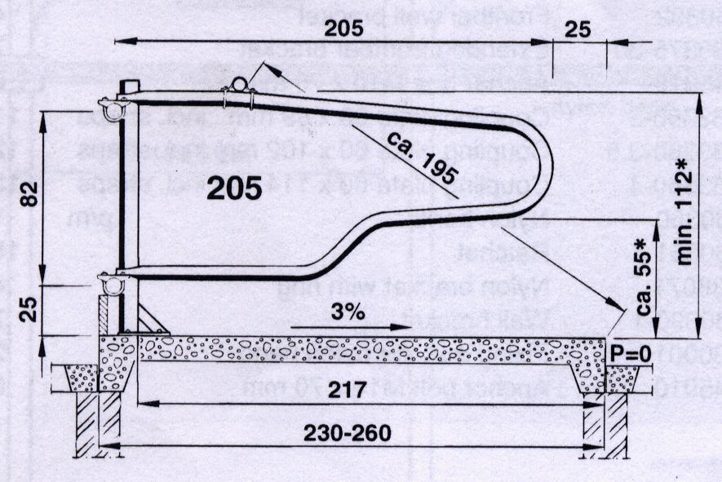

Slide 23
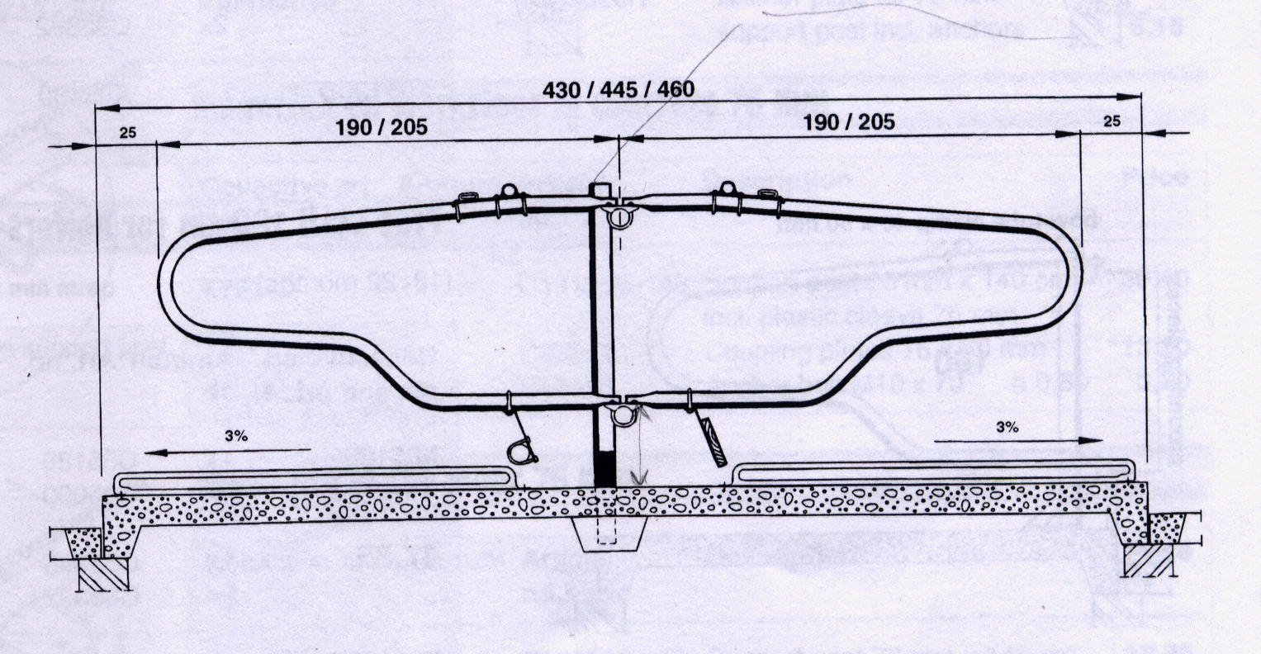

Slide 24
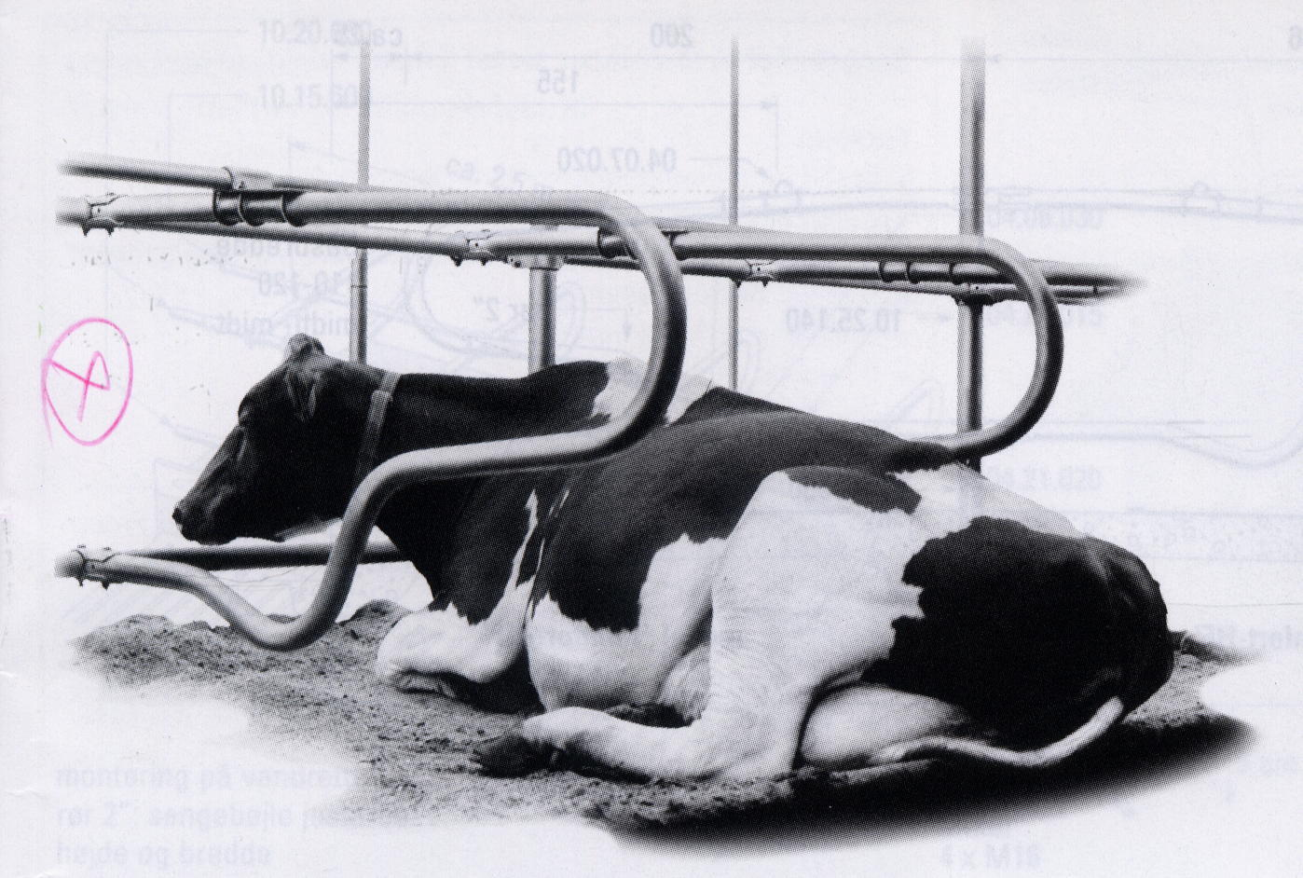

Slide 25
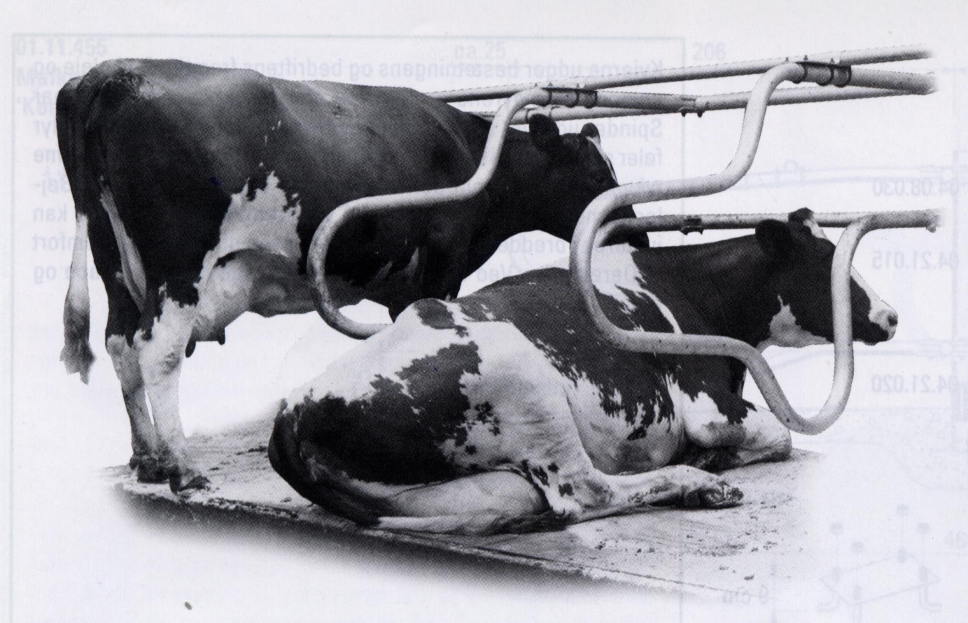

Slide 26
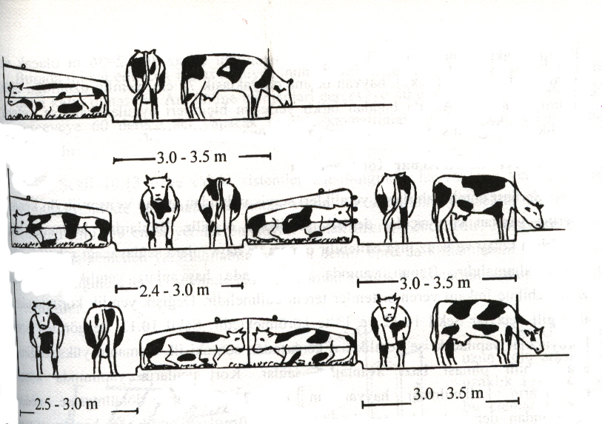

Slide 27
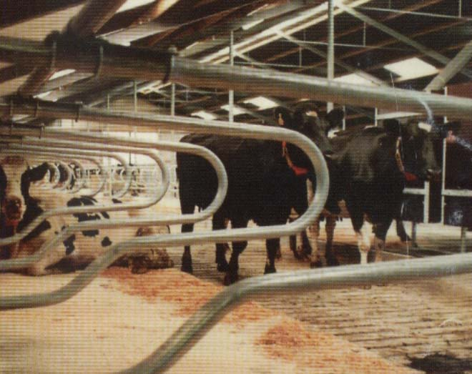

Slide 28
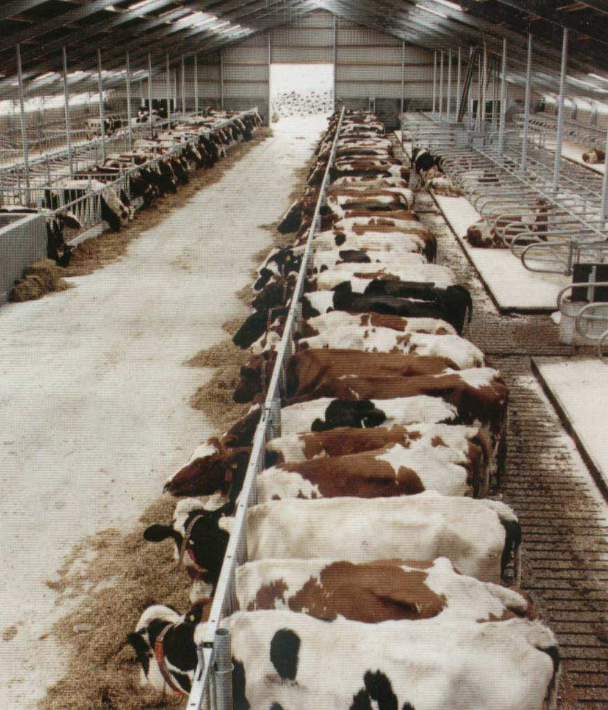

Slide 29
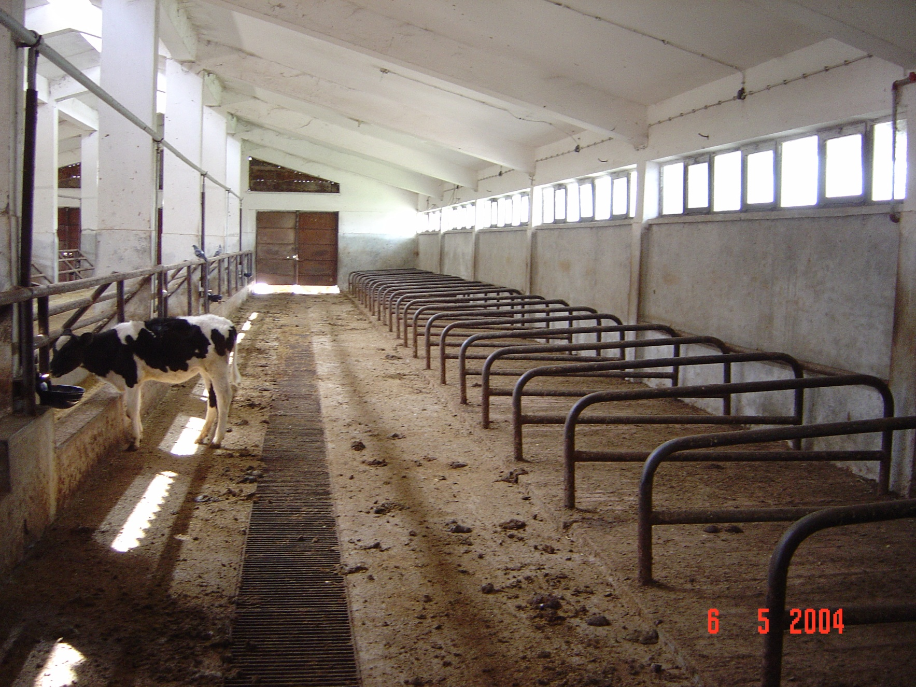
Kapalı – serbest dinlenme duraklı ahır

Slide 30
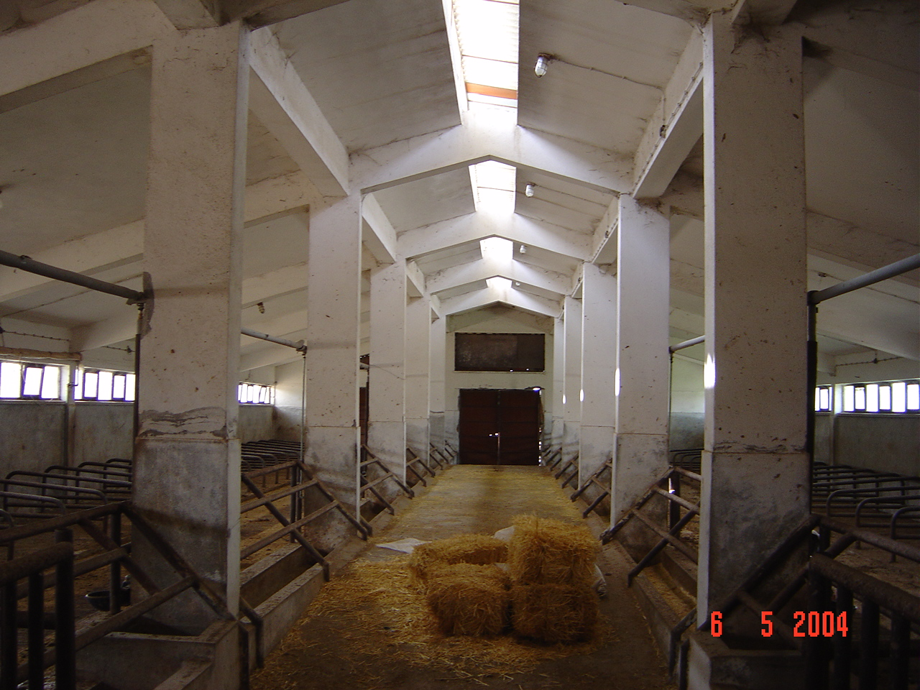
Kapalı – serbest dinlenme duraklı
ahırdan genel görünüş

Slide 31
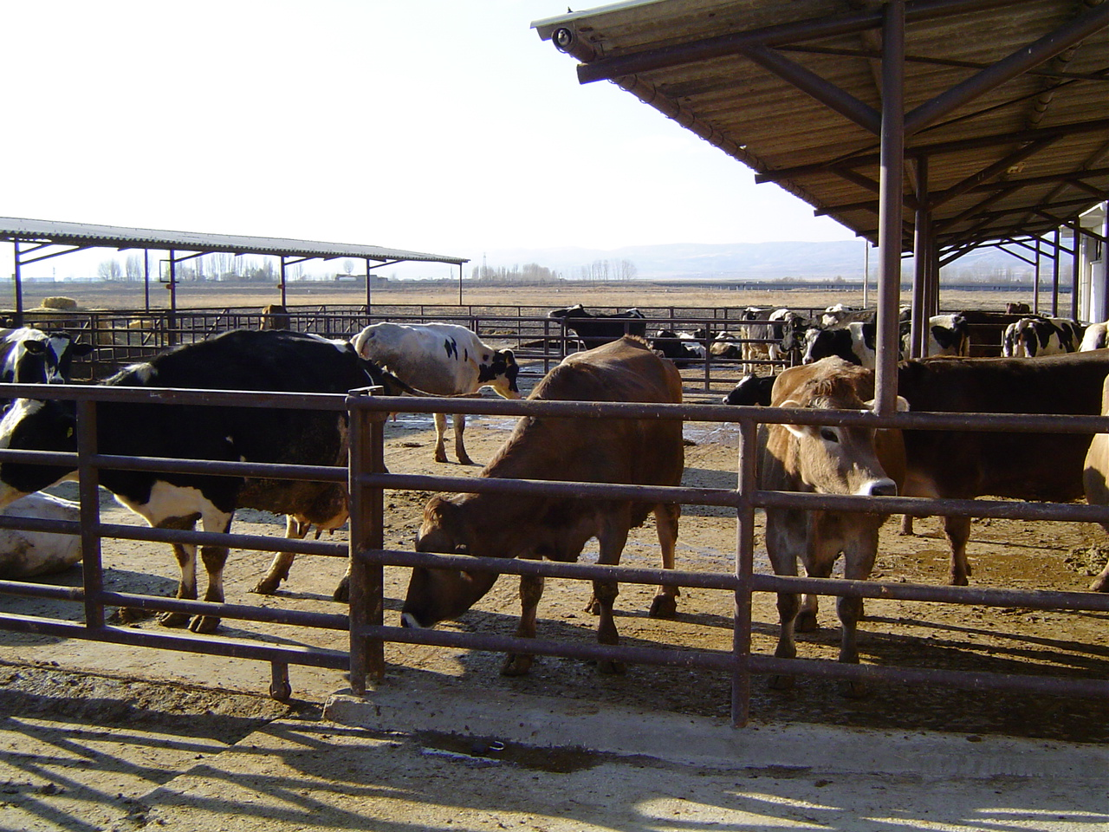
Serbest dolaşımlı barınakta sundurma

Slide 32
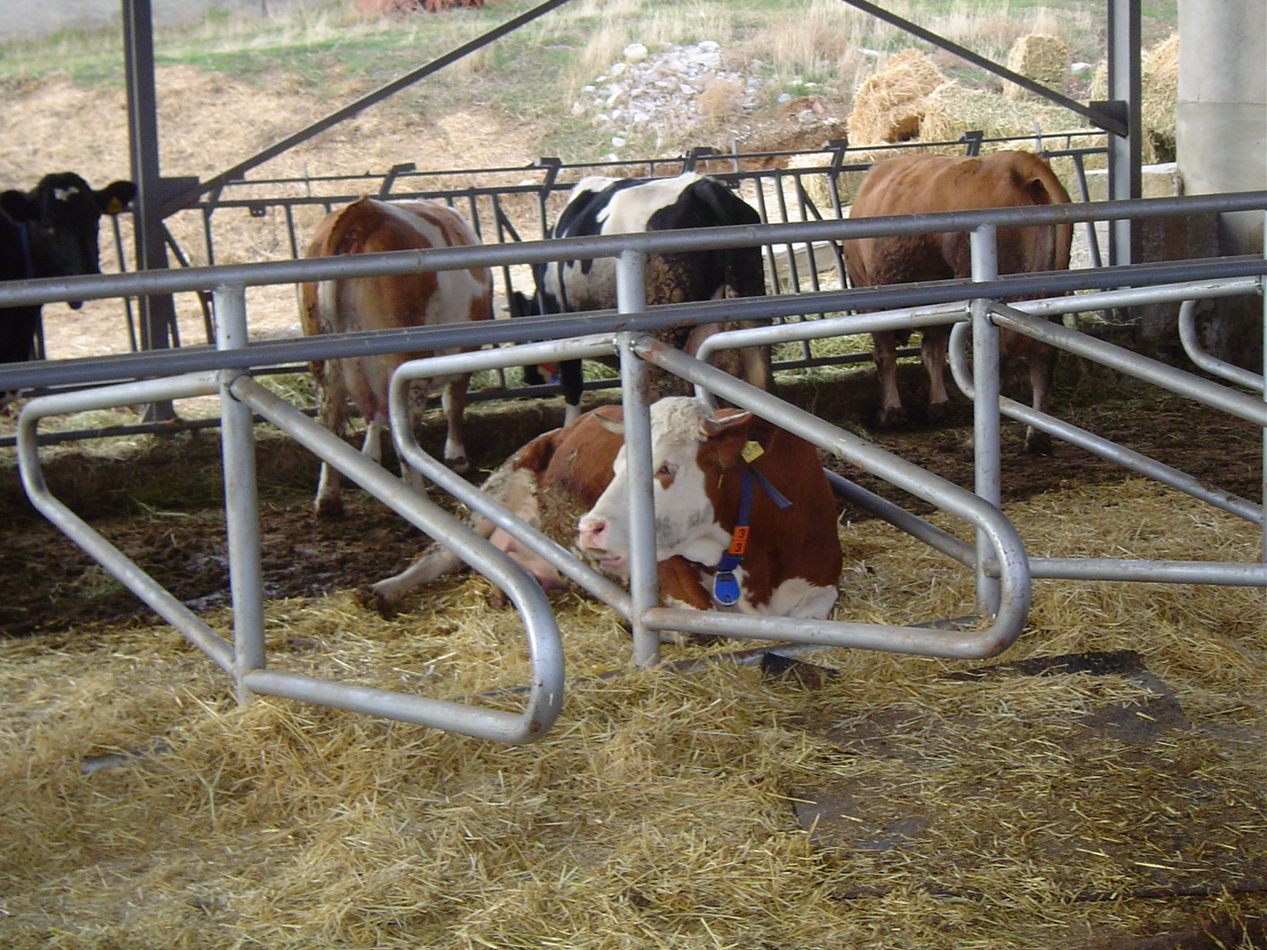
Sundurmalı-serbest dolaşımlı duraklı barınak

Slide 33
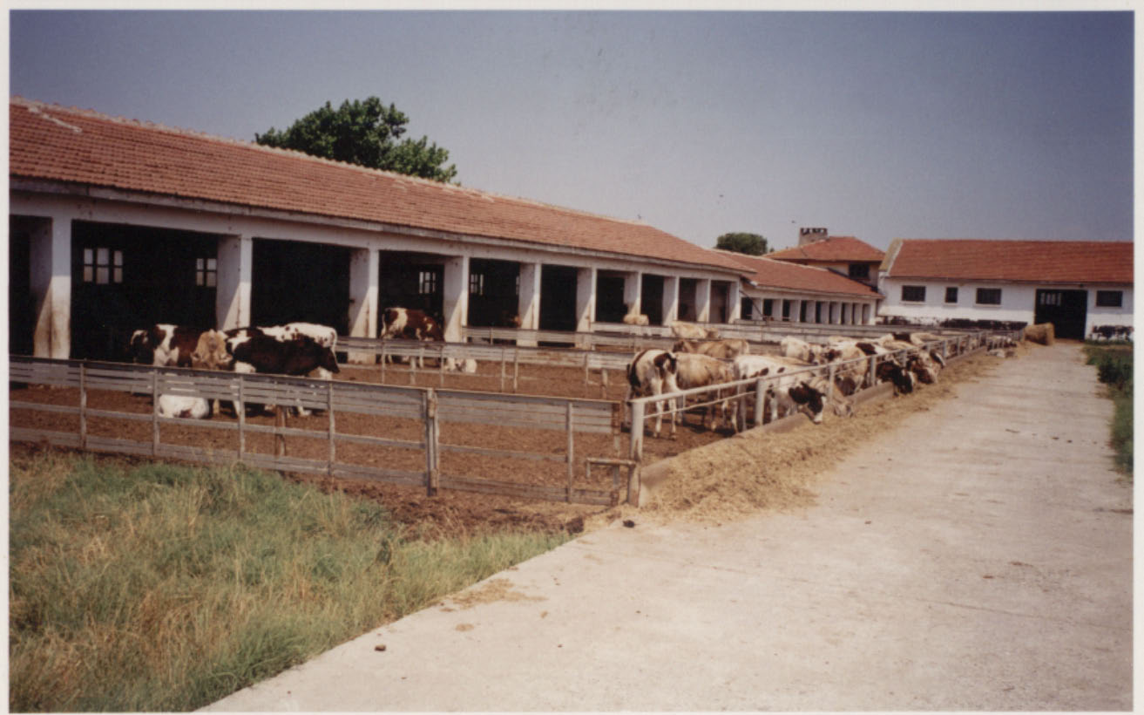

Slide 34
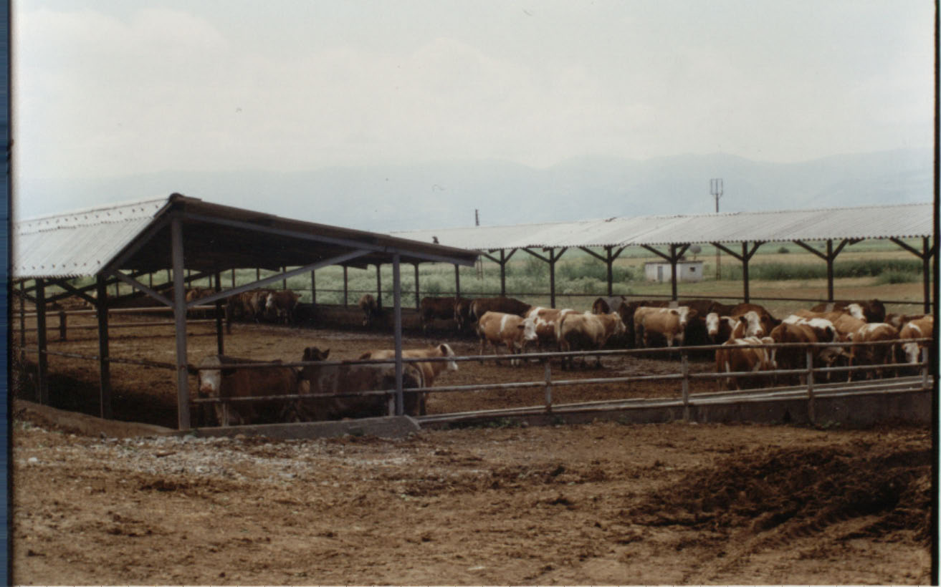

Slide 35
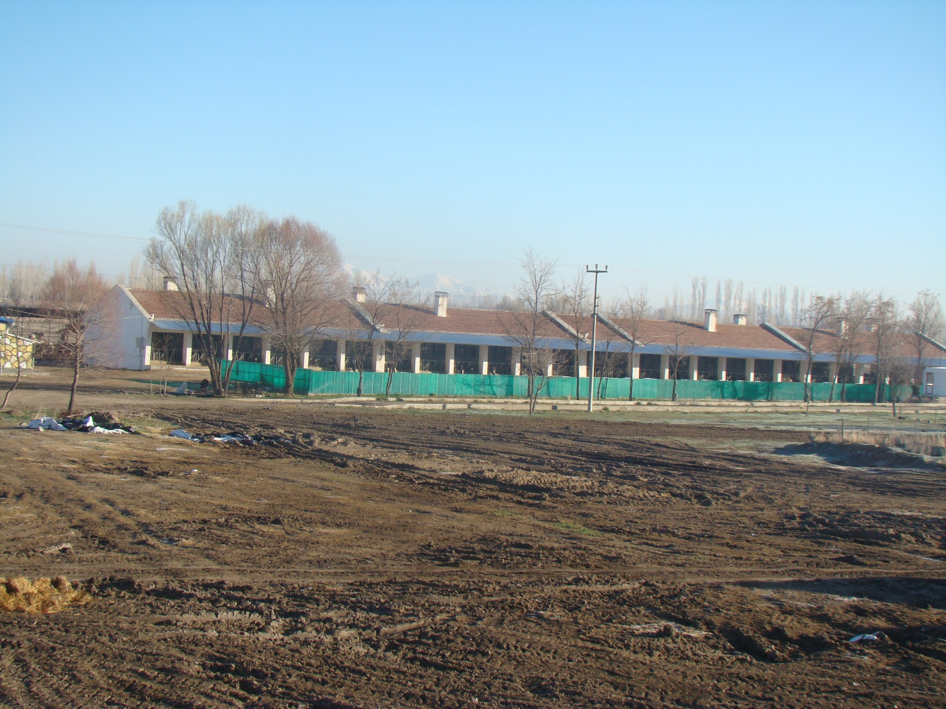

Slide 36
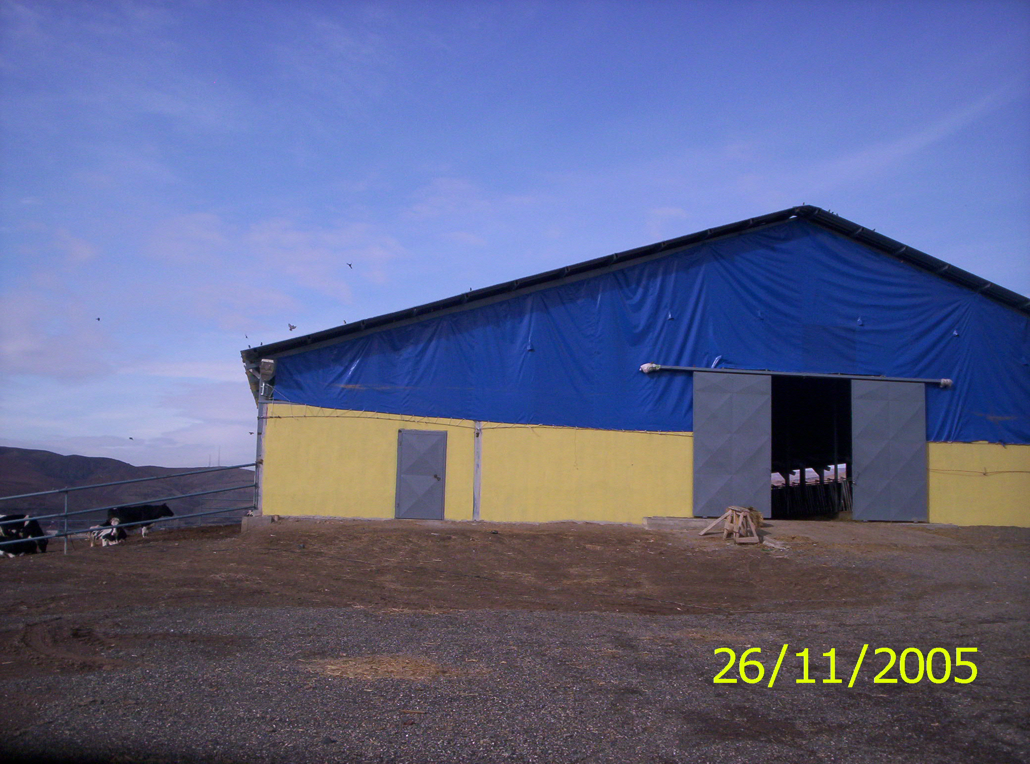

Slide 37
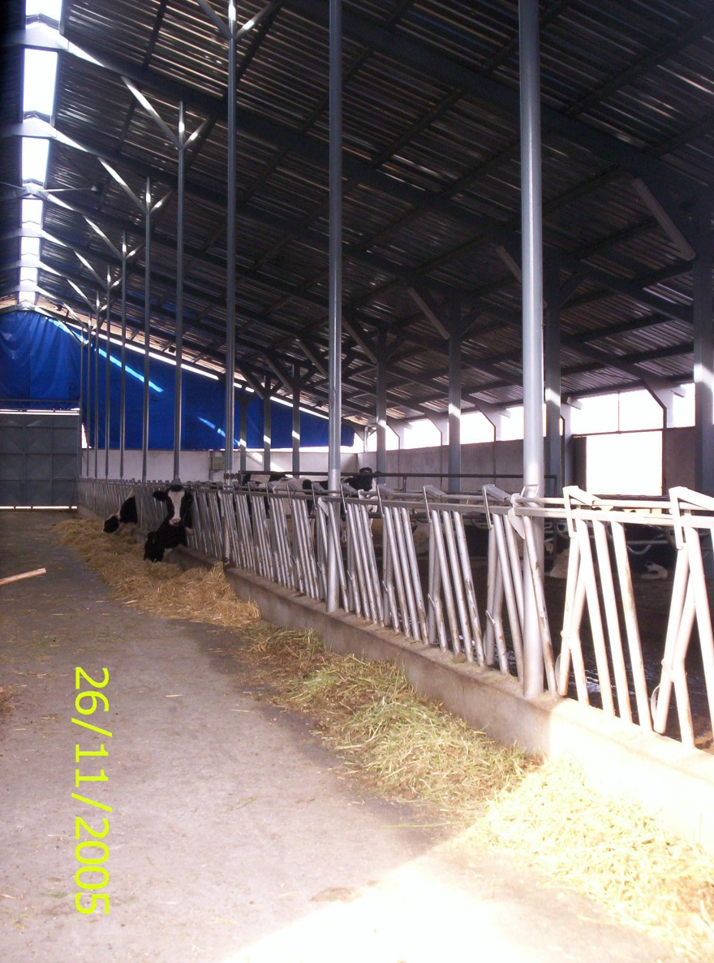

Slide 38
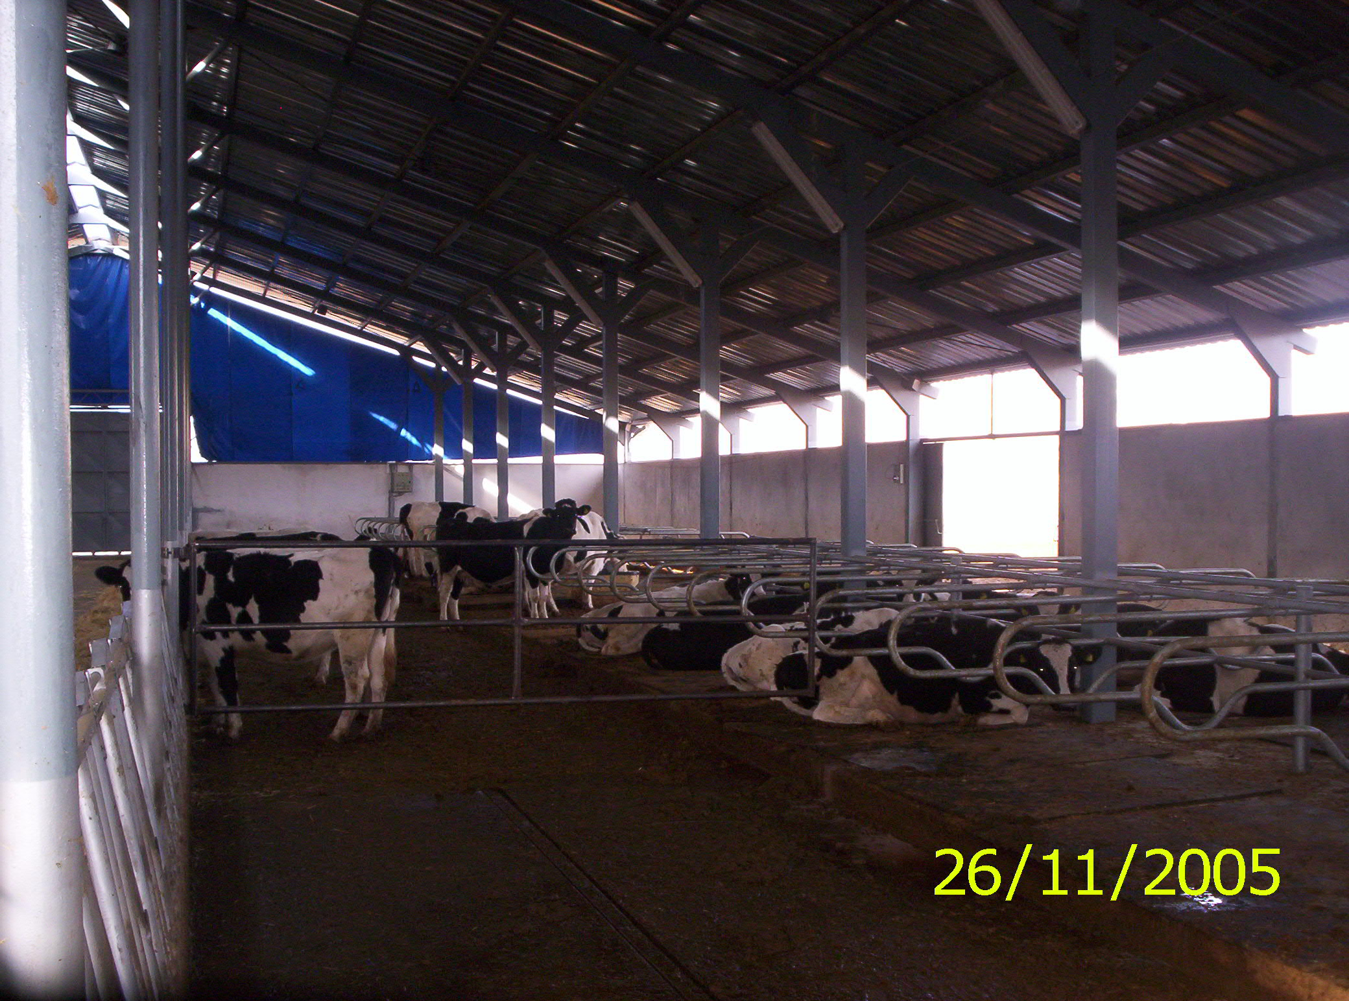

Slide 39
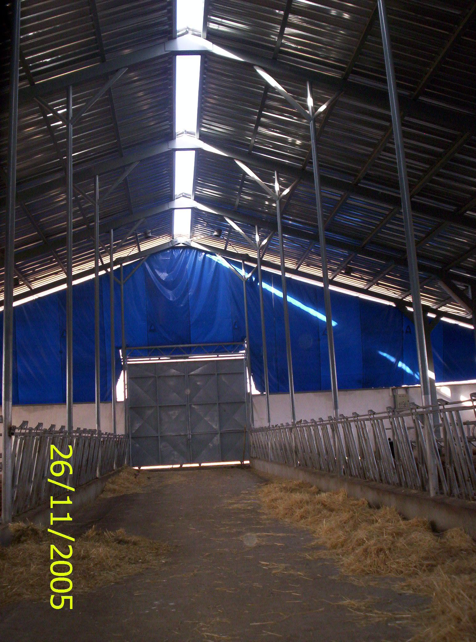

Slide 40
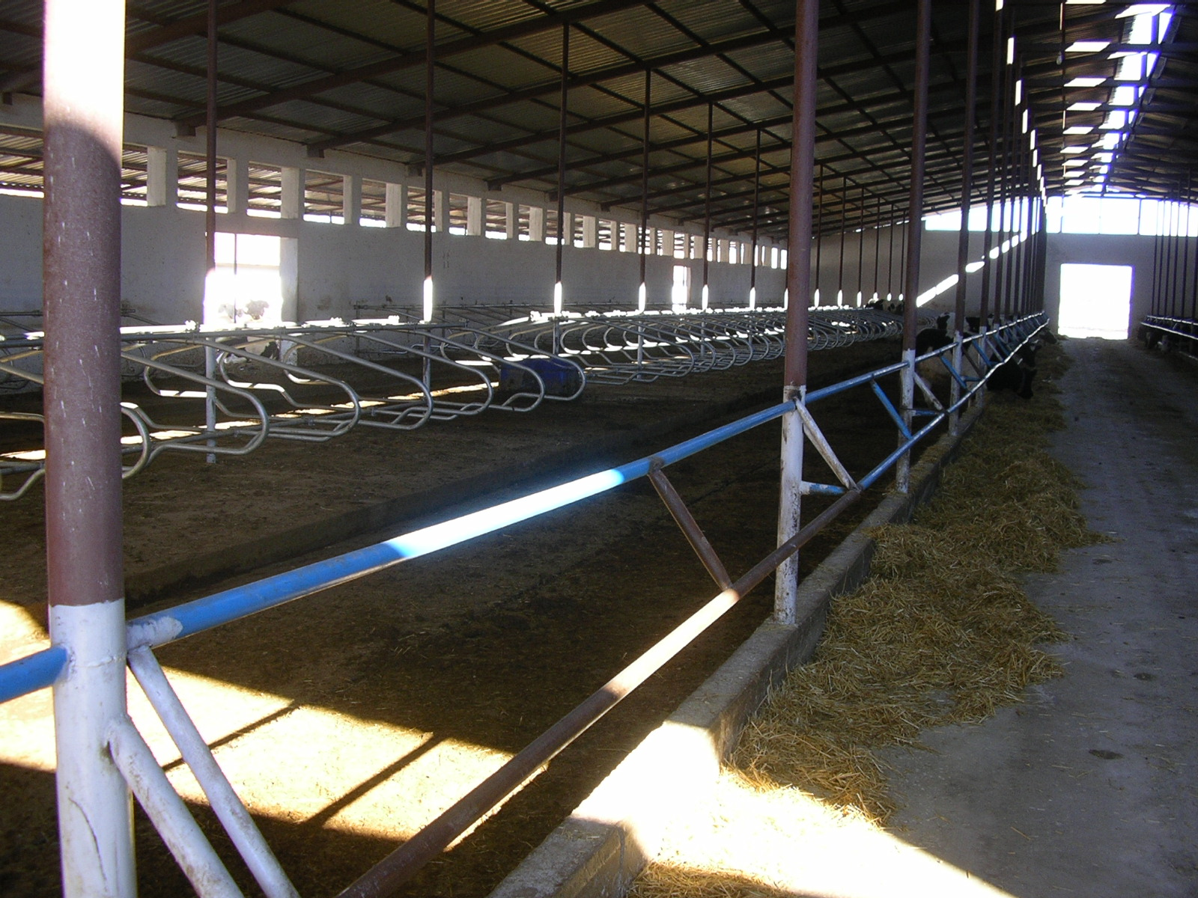

Slide 41
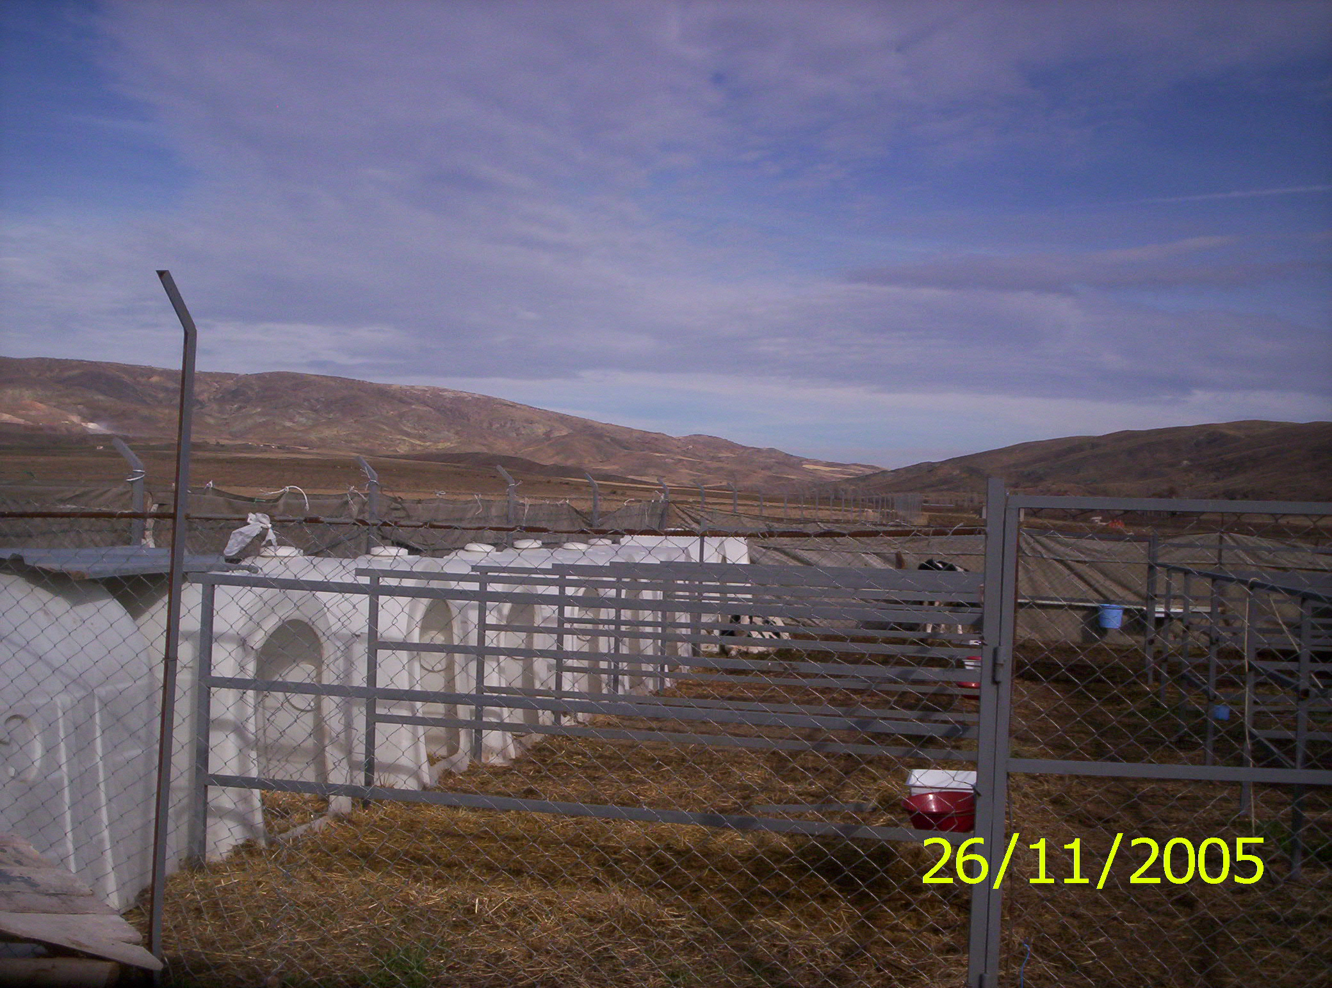

Slide 42
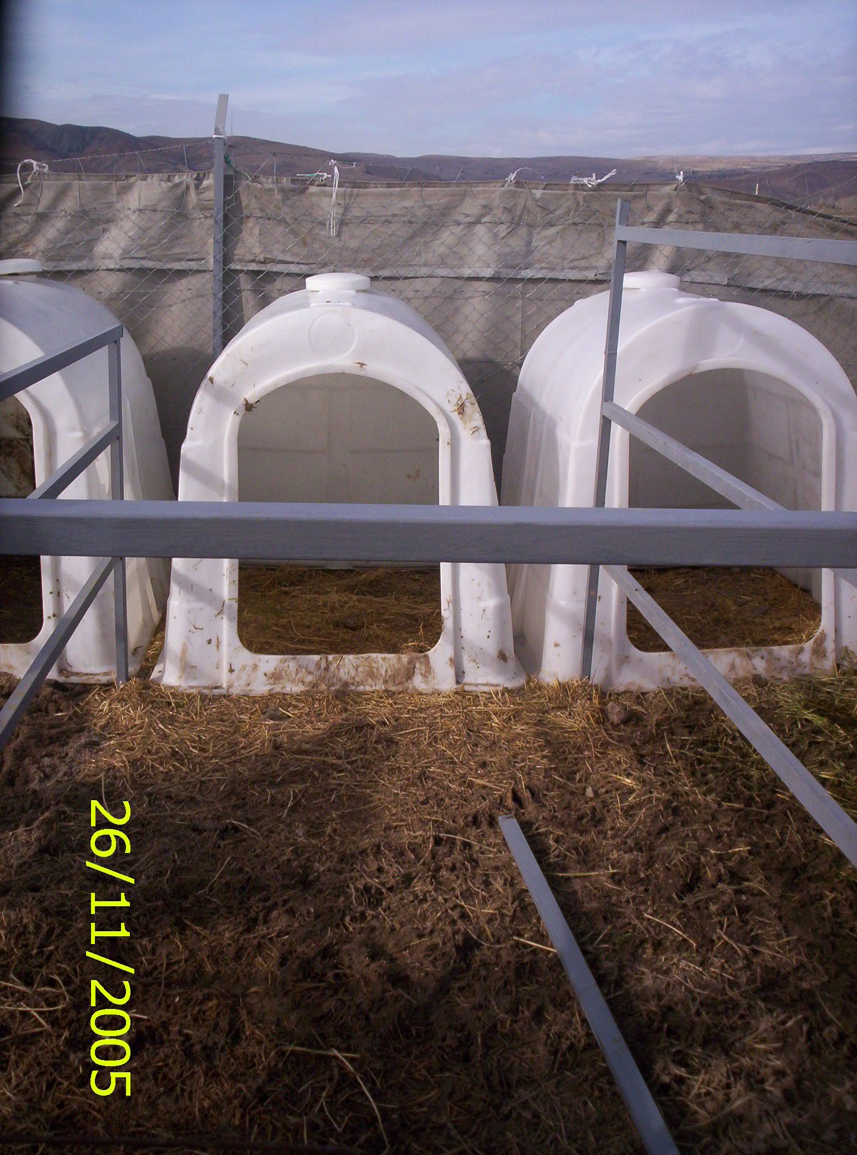

Slide 43
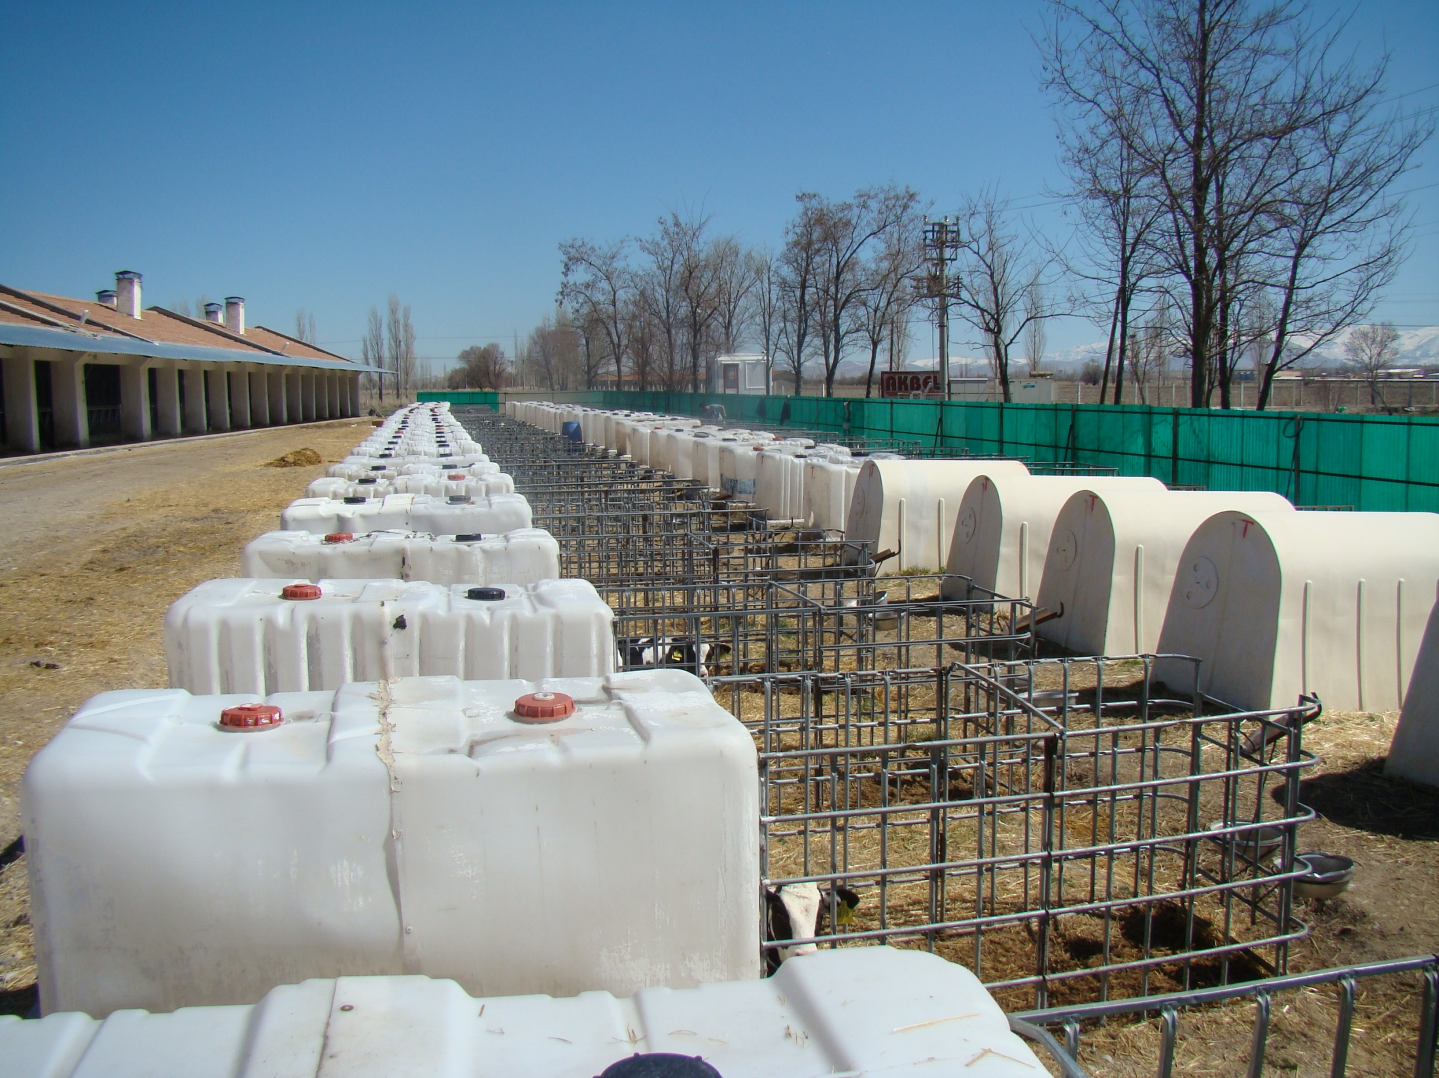

Slide 44
